Slide 1

《遥感数字图像处理》
深度学习图像分类实习
(PyTorch + LeNet)
Notes:
PyTorch是一个开源的Python机器学习库，常用的深度学习框架之一。

Slide 2
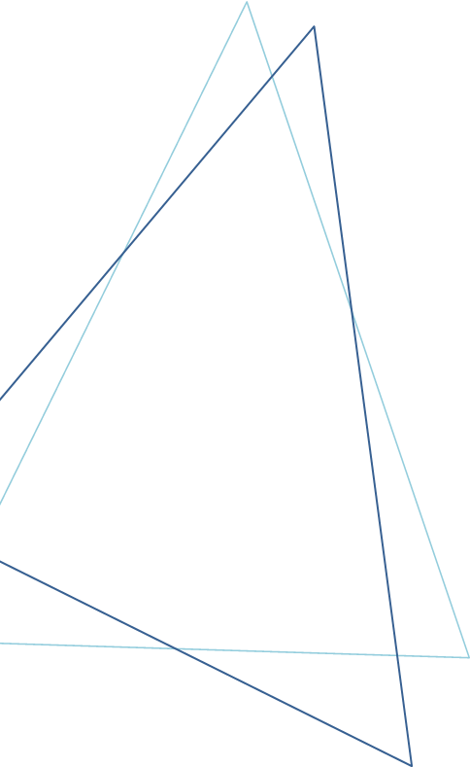

1
安装配置PyTorch
内
容
2
搭建LeNet进行图像分类
CONTENTS

Slide 3
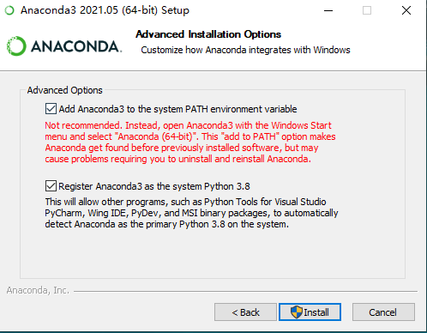
(一)安装配置PyTorch
Ⅰ. Anaconda+VSCode搭建Python开发环境
（1）安装Anaconda
Anaconda是一个开源的Python发行版本，其包含了conda、Python等180多个常用的软件包和科学包及其依赖项，也包括了PyTorch安装中所需要的各种包。
本实习提供的安装包为Anaconda3-2021.05-Windows-x86_64.exe。按照界面指示安装Anaconda，过程中始终保持默认设置。在到达右图步骤时，注意勾选“将Anaconda3加入系统环境变量路径”。

Slide 4
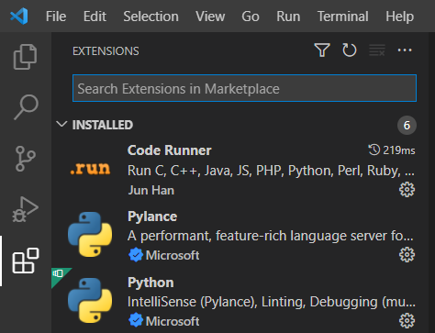
(一)安装配置PyTorch
Ⅰ. Anaconda+VSCode搭建Python开发环境
（2）安装VSCode及配置Python环境
VSCode是一个轻量级且强大的源代码编辑器。
本实习提供的安装包为VSCodeUserSetup-x64-1.56.2.exe。按照界面指示安装，过程中始终保持默认设置即可。
配置Python环境：在线的情况下，打开VS Code点击左侧红框处图标，搜索Python，安装即可。
安装Code Runner（可选）：Code Runner能够方便快捷的运行代码，使用时右键代码界面选择Run Code(Ctrl+Alt+N)

Slide 5
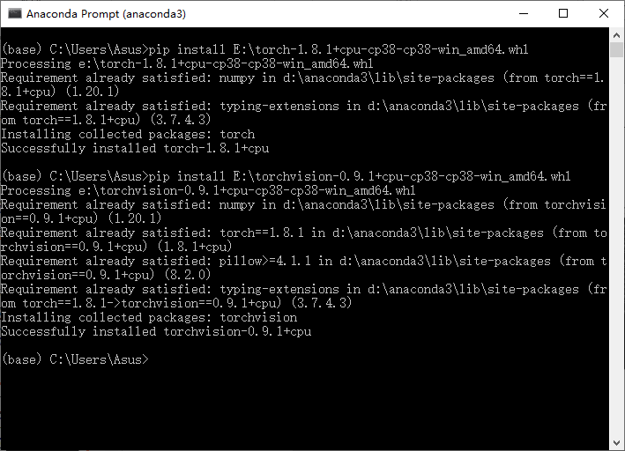
(一)安装配置PyTorch
ⅠⅠ. 安装PyTorch
（3）安装torch以及torchvision
本实习提供的安装包为cpu版本的Pytorch安装包：torch-1.8.1+cpu-cp38-cp38-win_amd64.whl、torchvision-0.9.1+cpu-cp38-cp38-win_amd64.whl。
在开始菜单中搜索打开Anaconda Prompt。输入pip install pytorch路径/torchvision路径即可安装对应包（注意：先安装torch然后再安装torchvision），示例如右图。
Notes:
默认环境为base，可自行创建虚拟环境。

Slide 6
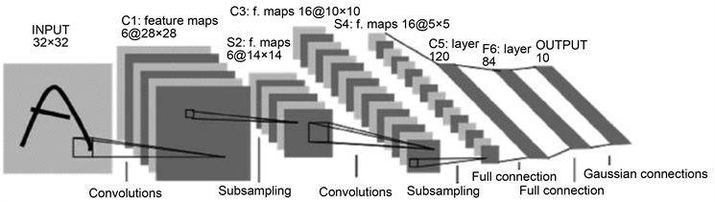
(二)搭建LeNet进行图像分类
Ⅰ.卷积神经网络LeNet
LeNet诞生于1994年，是最早的卷积神经网络之一，并且推动了深度学习领域的发展。
LeNet利用卷积、参数共享、池化等操作提取特征，避免了大量的计算成本，最后再使用全连接神经网络进行分类识别，这个网络也是最近大量神经网络架构的起点。

Slide 7
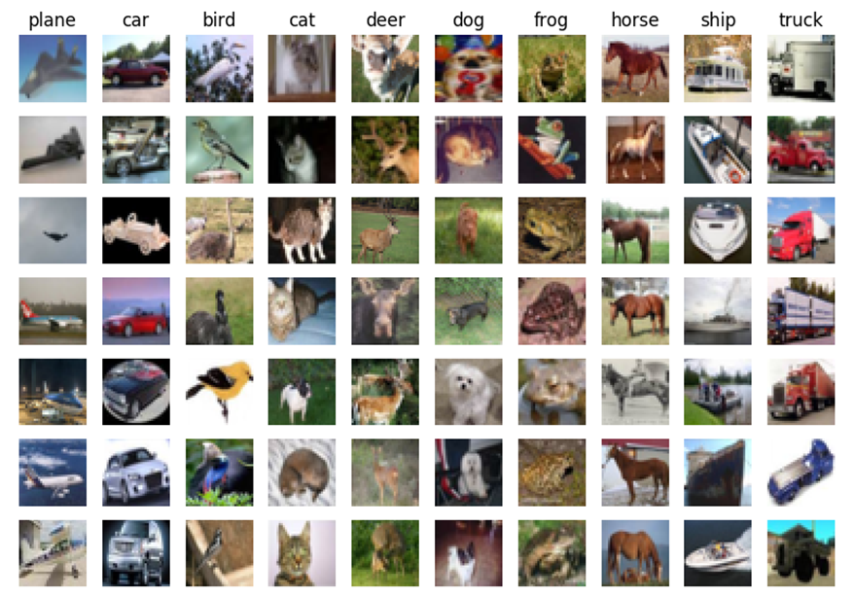
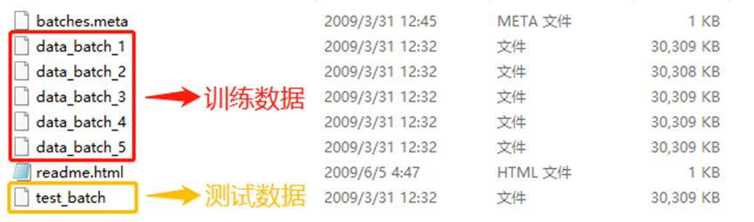
(二)搭建LeNet进行图像分类
Ⅱ.数据集CIFAR-10介绍
CIFAR-10 数据集是一个用于普适物体识别的计算机视觉数据集，它共包含60000张大小为32×32的RGB彩色图片，总共10个分类: plane(0),car(1),bird(2),cat(3), deer(4),dog(5),frog(6),horse(7),ship (8),truck(9)。
CIFAR-10数据集分为五个训练批次和一个测试批次，每个批次有10000个图像，包含来自每个类别的随机选择的图像。

Slide 8
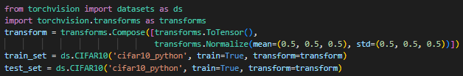
(二)搭建LeNet进行图像分类
Ⅲ.基于PyTorch搭建LeNet图像分类网络
（1）读取CIFAR10数据集
导入torchvision中的datasets模块，调用其中的CIFAR10类分别读取训练集和测试集，设置参数分别为：
文件夹根路径(注意是cifar10_python)
train属性：设置为True表示用于训练，设置为False表示用于测试。
transform属性：设置图像变换内容。
①(必要)将图像类型转为tensor类(transforms.ToTensor())
②将图像进行归一化

Slide 9
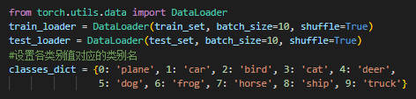
(二)搭建LeNet进行图像分类
Ⅲ.基于PyTorch搭建LeNet图像分类网络
（2）加载CIFAR10数据集
导入torch中的DataLoader类，定义train_loader与test_loader两个迭代器，用于在训练/测试过程中逐批获取图像，设置参数分别为：
数据集名称（上一步中定义的数据集变量train_set/test_set）
batch_size属性：设置一次训练迭代过程中输入多少张图到网络中。（若太小则训练效率低，网络不容易收敛等；若太大则内存不够，容易收敛到局部最优等）
Shuffle属性：设置为True表示对输入图片进行打乱，False表示按输入图片顺序进行读取。

Slide 10
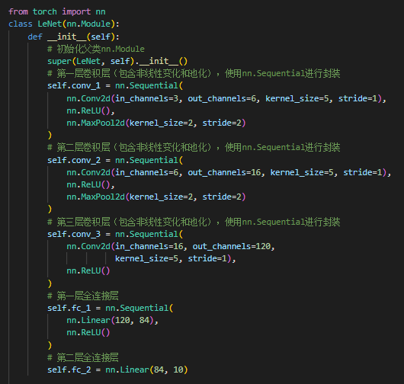
(二)搭建LeNet进行图像分类
Ⅲ.基于PyTorch搭建LeNet图像分类网络
（3）搭建LeNet网络
新建一个LeNet网络类，该类继承pytorch中的nn.Module类。
在初始化函数__init__中定义LeNet网络类的成员变量，这些变量分别表示LeNet各个网络层结构。

Slide 11
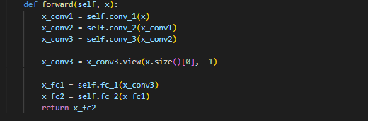
(二)搭建LeNet进行图像分类
Ⅲ.基于PyTorch搭建LeNet图像分类网络
（3）搭建LeNet网络
在LeNet网络类中定义forward函数，该函数用于构造前馈网络。
参数列表中的x代表的是输入，使用之前在__init__函数中定义的各层对输入图像进行一系列的操作，最终返回网络输出结果。
需要注意的是，在经过了第三层卷积之后，输出大小为1×120×1×1，而全连接层的输入大小要求是1×120，因此需要使用view函数调整数据大小。

Slide 12
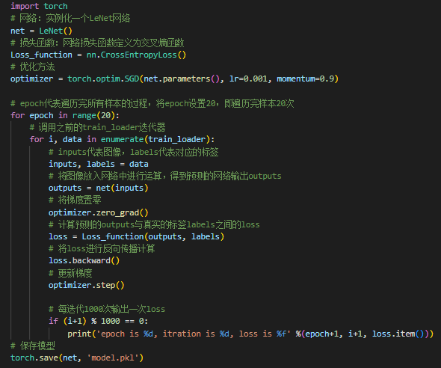
(二)搭建LeNet进行图像分类
Ⅲ.基于PyTorch搭建LeNet图像分类网络
（4）网络训练
实例化网络：LeNet
定义损失函数和优化方法：损失函数使用交叉熵损失函数(CrossEntropyLoss)，优化方法使用随机梯度下降方法(Stochastic Gradient Descent,SGD)。
对训练集数据迭代进行网络训练
前向传播得到网络预测结果
计算网络输出与标签的误差
误差反向传播调整权重
模型保存
Notes:
训练~20min

Slide 13
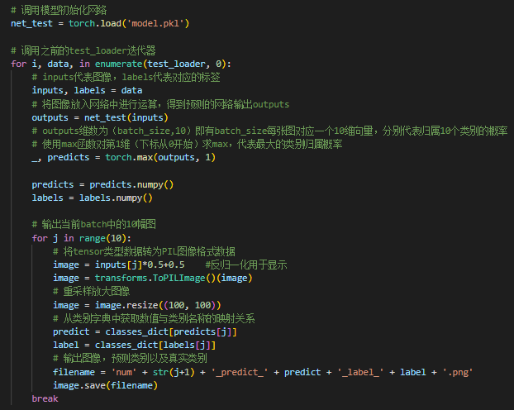
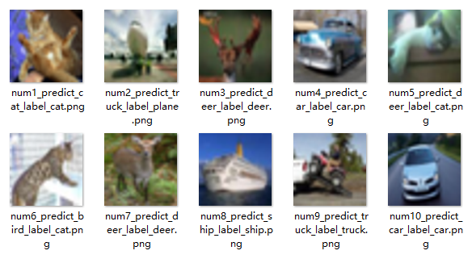
(二)搭建LeNet进行图像分类
Ⅲ.基于PyTorch搭建LeNet图像分类网络
（4）模型测试
读入模型及参数
对测试集数据使用网络进行预测
对预测结果进行精度评价
分类准确度不高（分析原因）如何改进？

